Slide 1


Slide 2


Slide 3
RESMÎ YAZIŞMALARDA UYGULANACAK
USUL VE ESASLAR
Ali KAPLAN
05054976502
k33ali@hotmail.com
www.alikaplan.net

Slide 4
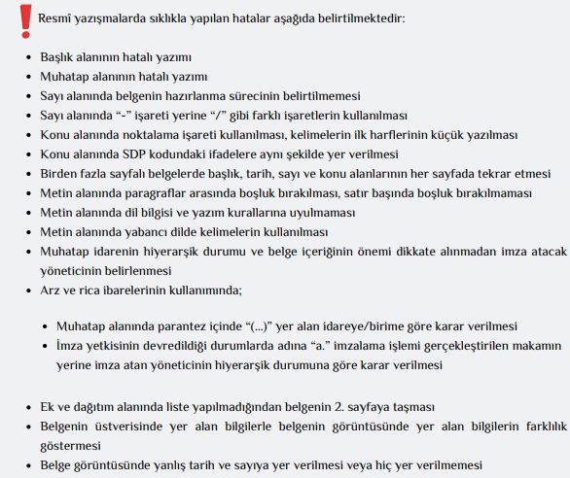

Slide 5
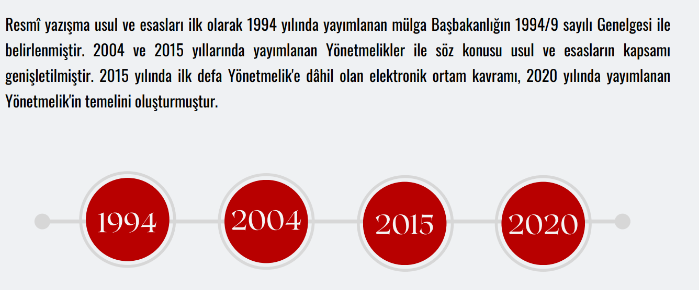

Slide 6
RESMÎ YAZIŞMA ORTAMLARI
Zorunlu hâller veya olağanüstü durumlar dışında tüm belgeler, idarelerce elektronik ortamda üretilip gönderilmelidir.
Güvenli elektronik imza ile imzalanıp elektronik ortamda gönderilen bir belgenin fiziksel kopyası alınmamalı ve belge fiziksel ortamda saklanmamalıdır.
Belge üstverileri ve imza bilgileriyle birlikte bütün olarak kurumsal bilişim sistemlerinde (veri tabanı, dosya sistemi vb.) saklanmalıdır.
Elektronik ortamda üretilmesinde herhangi bir engel bulunmayan belgeler, zorunlu hâl veya olağanüstü durum kapsamında değerlendirilmemelidir.

Slide 7
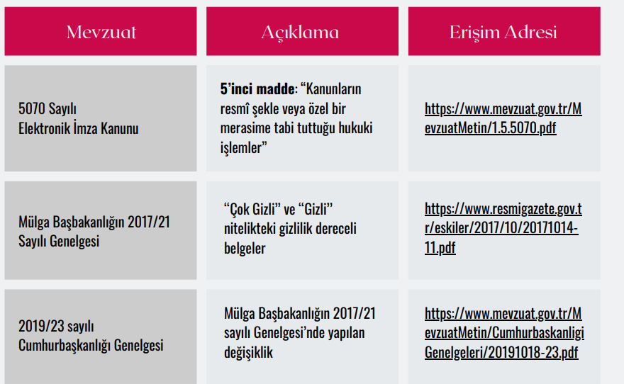
Zorunlu Hâl
İlgili mevzuata istinaden belgenin fiziksel ortamda üretilmesi gereken hâlleri ifade etmektedir. Söz konusu mevzuata ilişkin bazı örnekler yan tarafta yer almaktadır:

Slide 8
OLAĞANÜSTÜ DURUM
Hizmeti aksatabilecek ve hak kaybına yol açabilecek şekilde, EBYS’lerin veya EBYS ile birlikte kullanılan kurum içi veya dışı uygulamaların uzun süreli olarak aşağıda belirtilen sebepler nedeniyle çalışmadığı durumları ifade etmektedir:
- Deprem, sel, heyelan veya yangın gibi doğal afet durumları
- Uzun süreli elektrik kesintileri
- EBYS veya EBYS’nin kullandığı donanım veya yazılım bileşenlerinin (veri tabanı, sunucu vb.) herhangi birine erişimde uzun süreli olarak sorun yaşanması
- Olağan dışı arızalar nedeniyle internet altyapısının geniş çapta hasar görmesi veya internet altyapısının çalışmaması
Elektronik imza altyapısının çalışmaması sebebiyle elektronik imza/zaman damgası işlemi için erişilmesi gereken kurum dışı uygulamalara uzun süreyle erişilememesi.
İdareler, yukarıda belirtilen durumlar haricinde iç mevzuat (yönerge, tebliğ vb.) düzenlemeleriyle zorunlu hâl veya olağanüstü durum tanımlaması yapmamalıdır.

Slide 9
Avantajları
Uygulama birliğinin sağlanması
İşlemlerin daha güvenli ve hızlı olması
Zamandan, maliyetten ve iş gücünden tasarruf edilmesi
Minimum kâğıt tüketimiyle çevre duyarlılığına katkı sağlanması
Zorunlu hâller veya olağanüstü durumlar dışında tüm belgeler, idarelerce elektronik ortamda üretilip gönderilmelidir. Güvenli elektronik imza ile imzalanıp elektronik ortamda gönderilen bir belgenin fiziksel kopyası alınmamalı ve belge fiziksel ortamda saklanmamalıdır. Belge üstverileri ve imza bilgileriyle birlikte bütün olarak kurumsal bilişim sistemlerinde (veri tabanı, dosya sistemi vb.) saklanmalıdır. Elektronik ortamda üretilmesinde herhangi bir engel bulunmayan belgeler, zorunlu hâl veya olağanüstü durum kapsamında değerlendirilmemelidir.
Belgelerin elektronik ortamda tek nüsha oluşturulması
Sayı bölümünde belgenin hazırlanma
EZ sürecinin belirtilmesi
Doğrulama kodu ve karekod kullanımı
Kişiye Özel belgelere ilişkin düzenleme
Belgede logo kullanımı
Arşiv imzası

Slide 10
Bilgilerin, istenilen zamanda, istenilen kişilere, en az maliyetle ulaşması sağlanır,
Kamuda 7 gün 24 saat evrak alıp gönderilebilir,
Belgelere yetkisiz erişimi engeller,
Evrakların yönetimi esnasında durumlarını takip edilebilir,
Önemli belgeleri fiziksel yıpranmalara karşı korur,
Dokümanlar hızlı bir biçimde dosyalanarak arşivlenebilir,
İnceleme esnasında yetki seviyelerine göre çeşitli arama kriterleri ile belgelere tek işlemle ulaşılabilir,
İnceleme ve denetim safhasında aynı belgeye birden fazla yerden aynı anda erişim imkanı sağlanabilir,
Doküman ve belgelerin birden fazla yere aynı anda tek işlemle dağıtımı yapılabilir,
Elektronik imza ile birlikte sadece kurum içi değil kurumlar arası yapılan yazışmaların da dijital ortamda yapılabilmesi sağlanabilir.

Slide 11
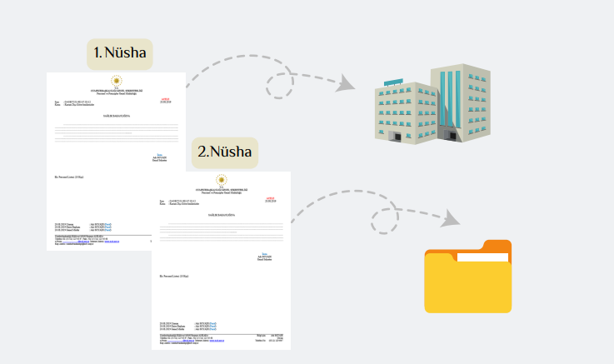

Slide 12
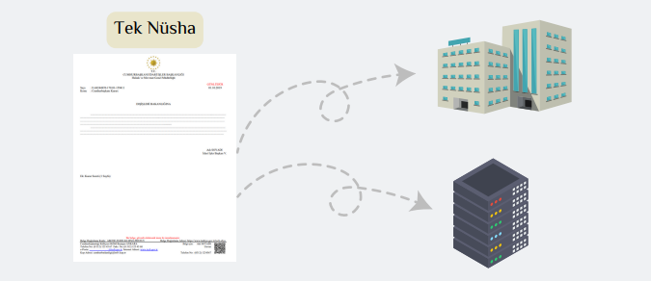

Slide 13
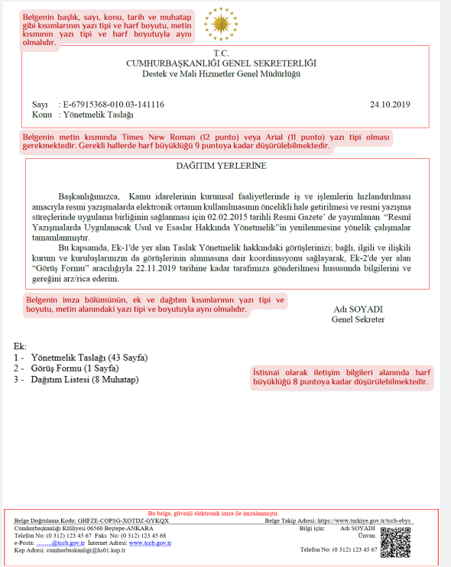
YAZI TİPİ VE HARF BÜYÜKLÜĞÜ
Belgelerin metin bölümündeki harf boyutu düşürüldüğünde, yazı alanında yer alan başlık (antet), konu, sayı vb. bilgileri de aynı harf boyutuna düşürülmelidir.
Belgenin metin kısmında Times New Roman (12 punto) veya Arial (11 punto) yazı tipi olması gerekmektedir. Gerekli hallerde harf büyüklüğü 9 puntoya kadar düşürülebilmektedir.
Belgenin iletişim bilgilerindeki harf boyutu, yazı alanı için belirlenen harf boyutundan küçük olabilmektedir. Örneğin; metin, başlık, konu, sayı, imza vb. alanlardaki harf boyutu 10 punto olarak kullanıldığında iletişim bilgilerindeki harf boyutu 8 punto olarak kullanılabilmektedir.

Slide 14
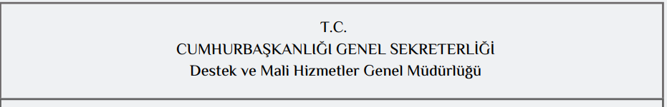
BAŞLIK
Başlık kısmında idare ve birim isimleri kuruluş kanunu veya Cumhurbaşkanlığı Kararnamesi’nde belirtilen şekliyle yazılmalıdır. Başlık bilgisinde üçüncü veya dördüncü satırda yer alacak birim bilgileri yazışma sürecinin hızlanmasını sağlamaktadır. Belgenin başlık alanı en fazla 4 satır olacak şekilde düzenlenebilmektedir. Bölge teşkilatlarınca yapılan yazışmalarda bölge teşkilatına bağlı birim adlarının başlık bilgisinde kullanılmak istenmesi durumunda, bakanlık bilgisi veya bölge teşkilatına bağlı müdürlük bilgisinin çıkarılmasıyla başlık alanı 4 satır olacak şekilde düzenlenebilmektedir.
Merkezî Teşkilat Başlıkları
İlk satırda T.C. ibaresi kullanılmalıdır.
İkinci satırda yer alan idare adının tamamı büyük harflerle yazılmalıdır.
Üçüncü satırda yer alan birim adının ilk harfleri büyük diğer harfleri küçük yazılmalıdır.

Slide 15
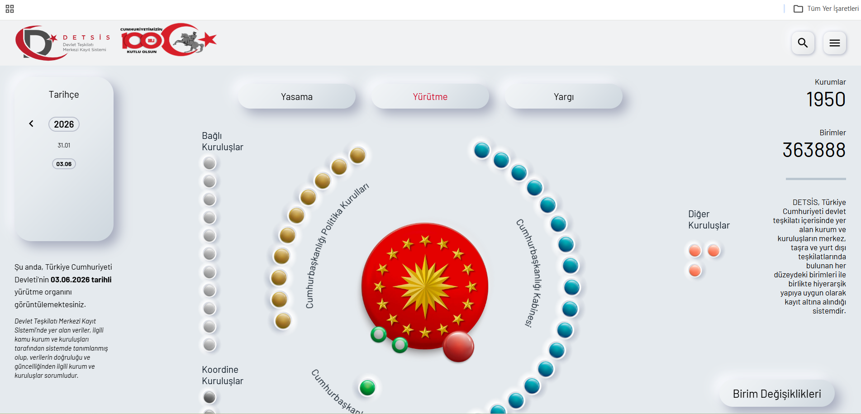

Slide 16
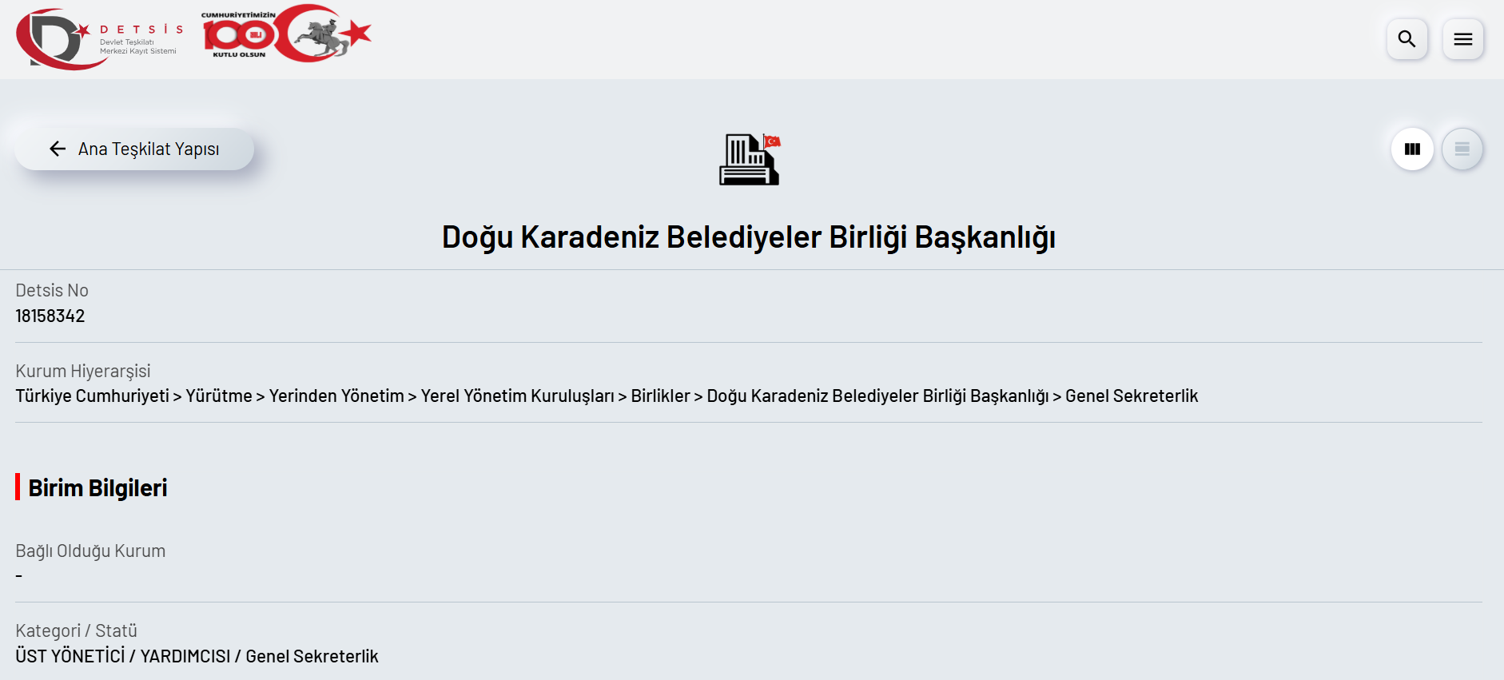

Slide 17
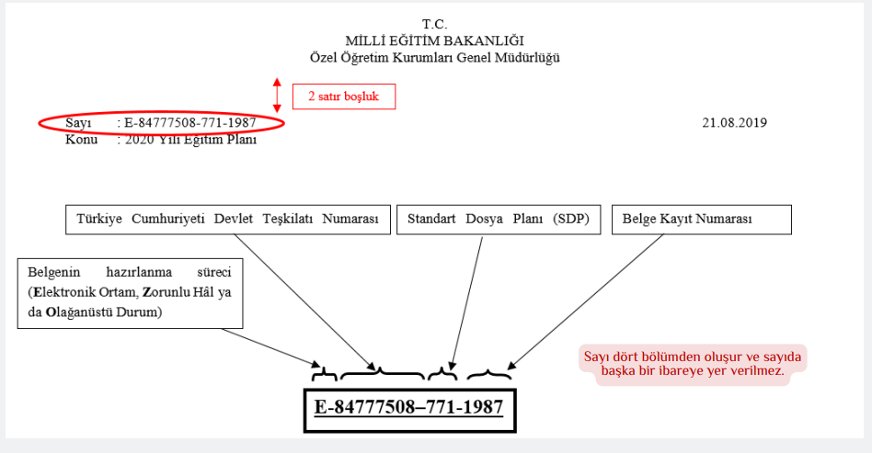
SAYI
Yönetmelik ile zorunlu hâller veya olağanüstü durumlar dışında hazırlanan tüm belgelerin elektronik ortamda üretilmesi, gönderilmesi ve saklanması zorunlu hale getirilmiştir. Bu sebeple belgenin elektronik ortamda, zorunlu hâl kapsamında veya olağanüstü durumda hazırlandığını belirtmek amacıyla “belgenin hazırlanma süreci”ni ifade eden “E” “Z” “O” harflerinden uygun olanı sayı alanının başında yer almalıdır. Belgenin hazırlanma süreci-DETSİS kodu-standart dosya planı kodu belge kayıt numarası sıralamasından oluşan sayı bölümünün, elektronik ortamda güvenli elektronik imza ile imzalanan belge üzerinde yer alabilmesi için belgenin hazırlandığı anda sayı verilmesine yönelik düzenleme yapılmıştır

Slide 18

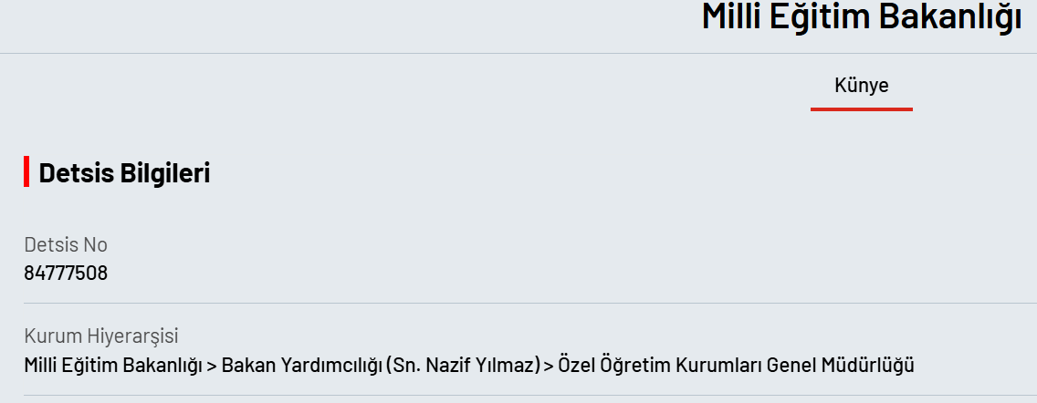
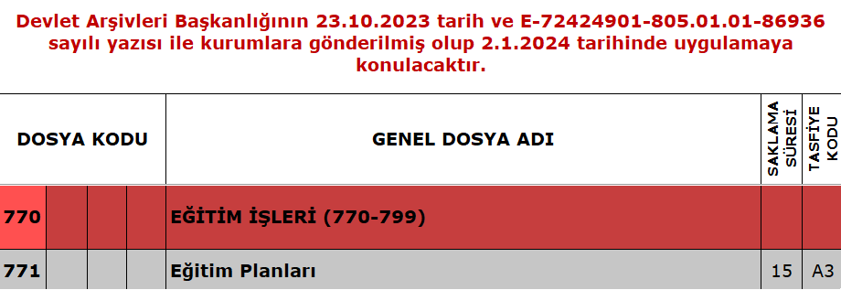
SAYI

Slide 19
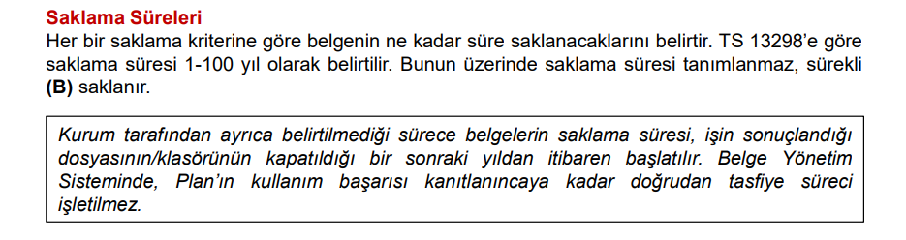
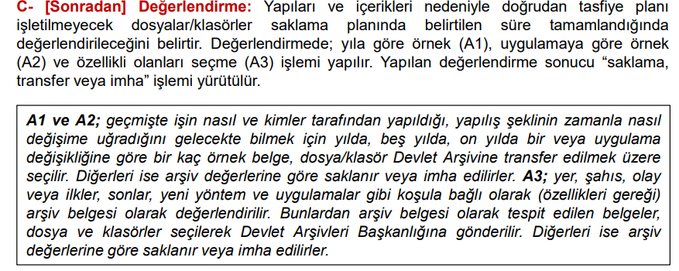

Slide 20
Belge Sayısı Oluşturma EBYS veya kurumsal belge kayıt sistemi içinde her bir belgenin hazırlanma sürecine göre kayıt numarası eşsiz olmalıdır.
Elektronik ortamda, EBYS tarafından belge hazırlanırken sayı verilmesi gerekmektedir.
Elektronik ortamda iptal olan sayı bilgisi bir daha kullanılmamak üzere belgeye dönüşmeyen doküman ile birlikte kurumsal EBYS veri tabanında tutulmalıdır. Her belgenin eşsiz bir numarası olmalı ve tarihten bağımsız olarak EBYS’de veya kurumsal belge kayıt sisteminde aynı sayıyla kaydedilmiş tek bir belge bulunmalıdır. Her yılın başında numaratörlerin sıfırlanmadan kullanılması ile sayının eşsiz olması sağlanmış olacaktır.
Belge kayıt numarasının başında, herhangi bir amaçla rakam harici bir ifade kullanılmamalıdır.
İdareler merkez ve taşra teşkilatı birimleriyle birlikte tek numaratör kullanmalıdır. Böylelikle aynı idare içinde sayının eşsiz olması ile belge yönetimi açısından merkezi bir yapı sağlanmış olacaktır. Bu kapsamda, idarelerin olur veya idarelerine özgü yazı türlerine ayrı ayrı numaratör oluşturmaları uygun olmayacaktır

Slide 21
TARİH
Tarih alanında sadece nokta (.) işareti kullanılmalıdır (21.08.2019).
Ay adı harfle yazılmak istenildiğinde ise sadece ilk harfi büyük olacak şekilde yazılmalıdır (21 Ağustos 2019).
Elektronik ortamda hazırlanan belgenin son imzacısı tarafından güvenli elektronik imza ile imzalandığı zamana ait tarih bilgisi belge tarihi olarak esas alınmaktadır. Zorunlu hâllerde veya olağanüstü durumlarda fiziksel ortamda hazırlanan belgede tarih, belgenin imzalandığı zamanı belirtmektedir. Belge imzalandığı tarihte kayıt altına alınmalıdır.

Slide 22
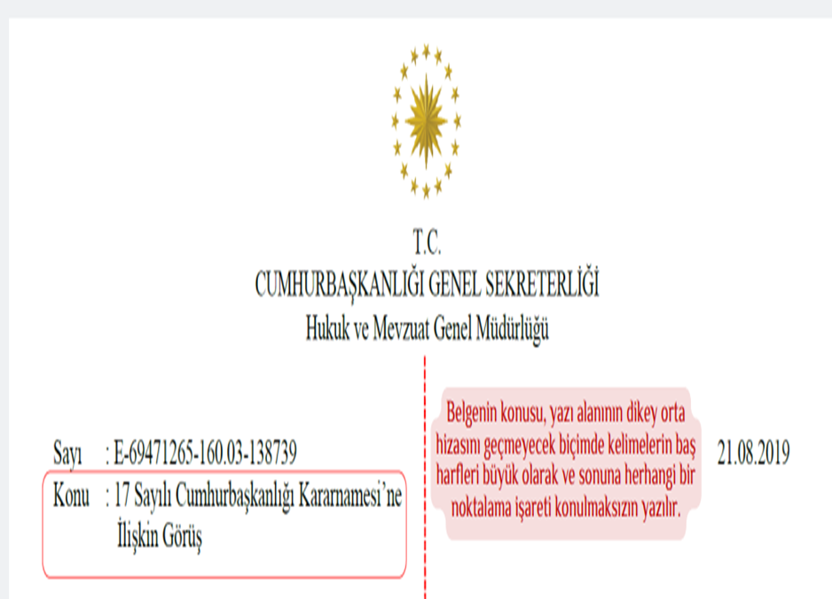
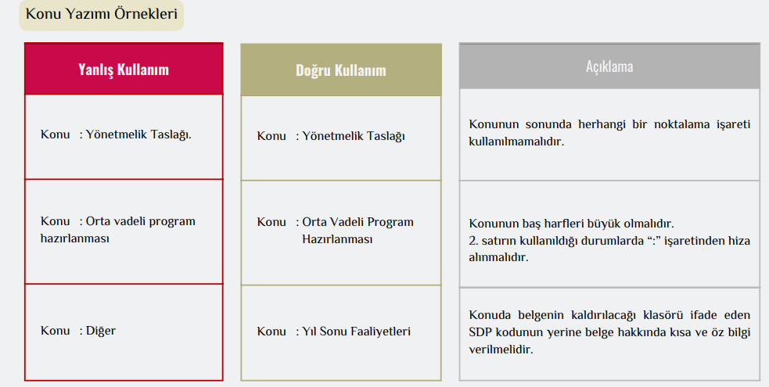
KONU

Slide 23
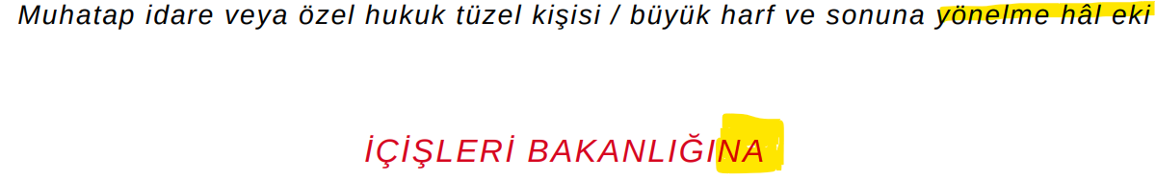
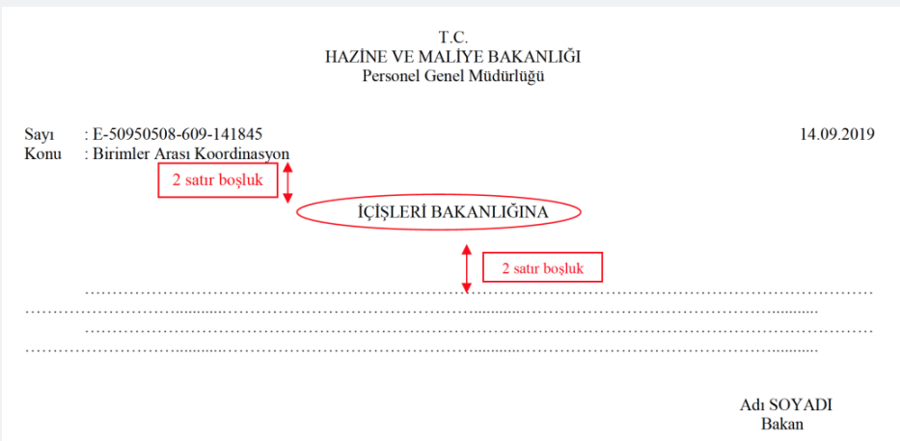
MUHATAP
isim Kendisine söz söylenilen kimse, kendisiyle konuşulan kimse TDK
Muhatap, belgenin gönderileceği yeri ifade etmektedir.
Belgenin muhatabı kamu kurum ve kuruluşları ile kamu kurumu niteliğindeki meslek kuruluşları ise DETSİS kayıtları esas alınmalıdır. Bu sebeple teşkilat yapısında meydana gelen değişikliklerin idarelerin DETSİS temsilcisi aracılığıyla sisteme hızlı bir şekilde işlenmesi önem arz etmektedir. Muhatap alanında, belgenin gönderileceği idare bilgisinin alt satırında parantez içinde “(…)” bağlı ilgili idareye veya birime (Kuruluş kanununda veya Cumhurbaşkanlığı Kararnamesi’nde yer alan birimler) yer verilebilmektedir. Bu şekilde hazırlanan belgelerde, metin kısmının arz veya rica ile bitirilmesi ilk satırda yer alan idareye göre belirlenmelidir.

Slide 24
5393 sayılı Belediye Kanunu:
Tanımlar
Madde 3- Bu Kanunun uygulanmasında;
Belediye: Belde sakinlerinin mahallî müşterek nitelikteki ihtiyaçlarını karşılamak üzere kurulan ve karar organı seçmenler tarafından seçilerek oluşturulan, idarî ve malî özerkliğe sahip kamu tüzel kişisini,
Yazışma
Madde 78- Belediye, kamu kurum ve kuruluşlarıyla doğrudan yazışabilir.

Slide 25
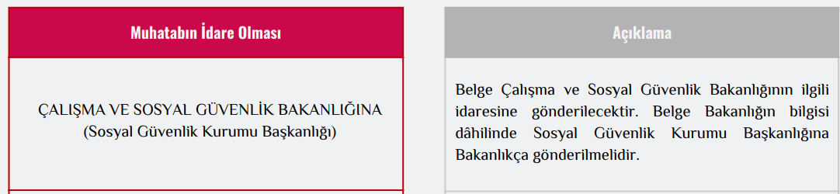
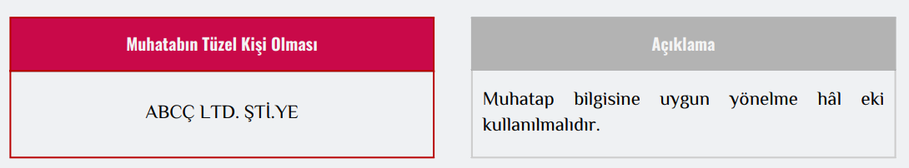
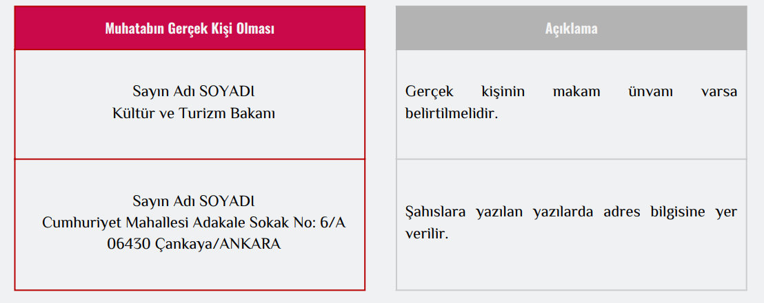
MUHATAP
Muhatabın İdare Olması Durumu
Belgenin muhatabı kamu kurum ve kuruluşları ile kamu kurumu niteliğindeki meslek kuruluşları ise DETSİS kayıtları esas alınmalıdır.
Muhatabın Tüzel Kişi Olması Durumu
Tüzel kişiler için Merkezi Sicil Kayıt Sistemi (MERSİS) kayıtları kullanılmalıdır. MERSİS kayıtlarında tüzel kişi adının kısaltılmış hali mevcutsa muhatap bilgilerine kısaltma yazılmalıdır.
Muhatabın Gerçek Kişi Olması Durumu
Muhatabın gerçek kişi olması durumunda, ad ve soyadı bilgilerinde kısaltma kullanılmamalıdır.

Slide 26
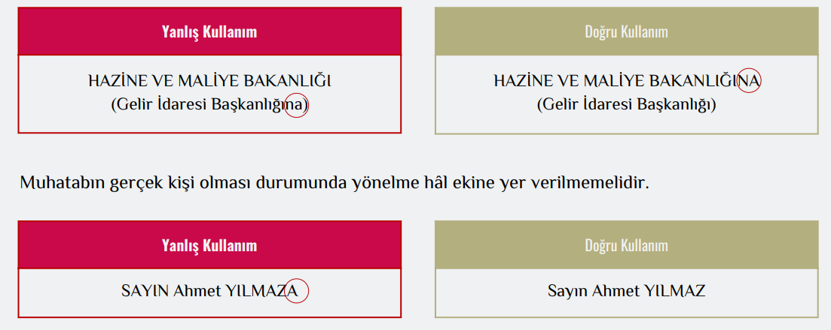
Muhatap Yazımında Sık Yapılan Hatalar
Muhatap bölümünde ilk satırda ve idare ismi dikkate alınarak yönelme hâl eki kullanılmalıdır

Slide 27
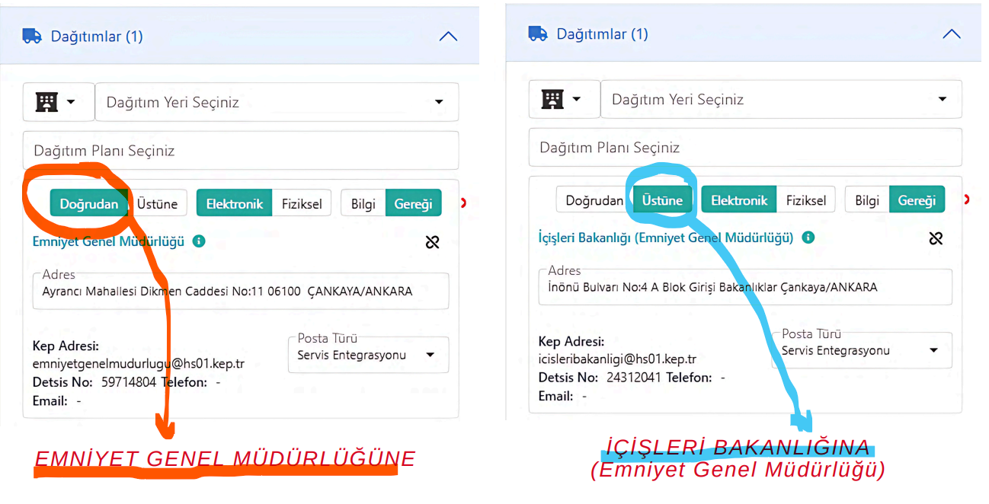

Slide 28
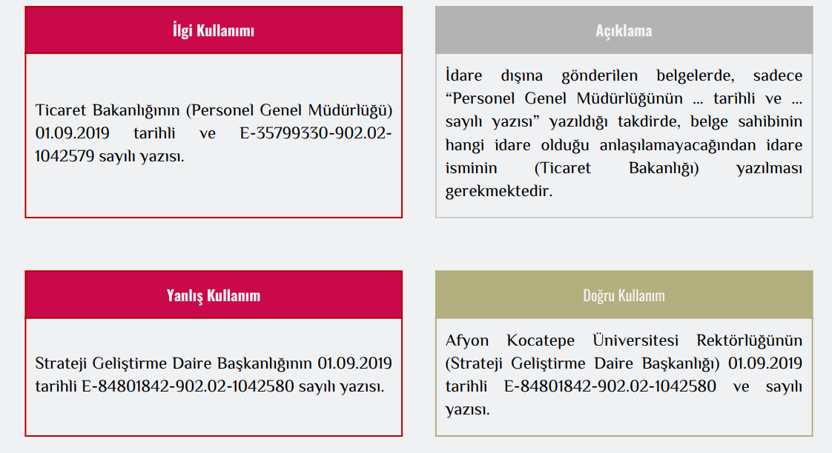
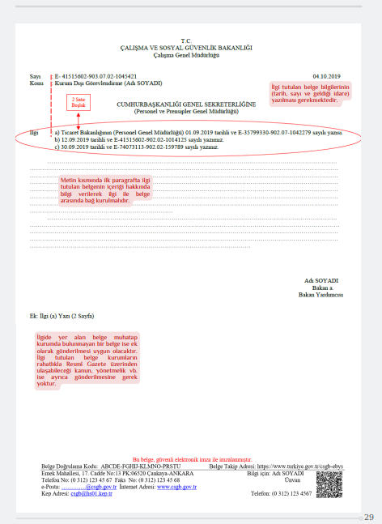
İLGİ
İlgi, iki yana yaslı olarak yazılan ve birden fazla olduğunda belgelerin tarih sırasına göre kronolojik düzenlendiği alandır. İlgide aşağıdaki bilgilerin yer alması gerekmektedir.

Slide 29
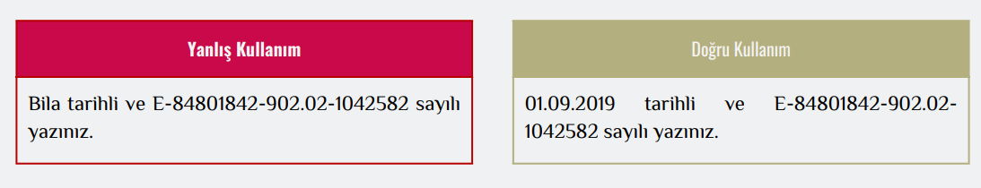
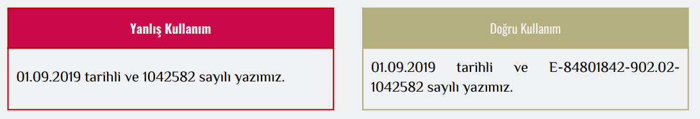
İLGİ
İlgi tutulan belgelerden yazı içinde bahsedilmelidir. İlgi tutulan belgenin muhatapta olmaması durumunda, belge muhataba ek olarak iletilmelidir.
İlgi tutulan belge, Resmî Gazete’de yayımlanan bir mevzuat ise ayrıca ek olarak eklenmemelidir.
İlgi Tutulan Belge Tarihinin Yazımı
İlgi kısmında vatandaş başvuruları haricinde “bila tarihli” veya “tarihsiz” ifadesi kullanılmamalıdır. Belgenin görüntüsünden ve üst verisinden erişilen tarih bilgisine ilgide muhakkak yer verilmelidir.
İlgi Tutulan Belge Sayısının Yazımı
İlgi olarak eklenen belgenin sadece kayıt numarası yazılmamalı, belgenin hazırlanma süreci ve ait olduğu idare/birim bilgisine de erişilebilmesi amacıyla 4 bölümden oluşan sayı, bütünüyle yazılmalıdır

Slide 30
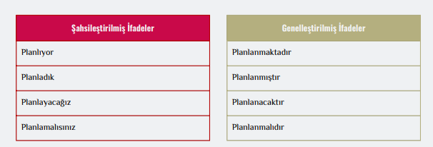
METİN
Resmî yazılarda esas unsuru teşkil eden ve muhatabın bilgilendirildiği kısım metindir. Metin, aşağıdaki hususlar dikkate alınarak hazırlanmalıdır:
Açık, anlaşılabilir, kısa ve olabildiğince öz anlatım benimsenmeli,
Herkesçe bilinen Türkçe kelimeler tercih edilmeli,
Türkçe dil bilgisi ve yazım kurallarına uygunluk sağlanmalı (Türk Dil Kurumu Sözlüğü ve Yazım Kılavuzu dikkate alınmalı),
Sebep-sonuç ilişkisi oluşturulmalı (belgeyi imzalayacak yetkili makam veya makamlar ikna edilebilmeli), Metin içinde şahsileştirilmiş anlatımdan kaçınılmalıdır.
Bu sebeple, cümle sonları (metnin son cümlesi hariç) -dır/-dir/-dur/-dür/-tır/-tir/-tur/-tür (koşaç) eklerinden uygun olanı ile bitirilmelidir. Böylelikle kurumsal bir ifade sağlanmış olacaktır.
Şahsileştirilmiş İfadeler
Planlıyor Planladık Planlayacağız Planlamalısınız Genelleştirilmiş İfadeler
Planlanmaktadır Planlanmıştır Planlanacaktır Planlanmalıdır

Slide 31
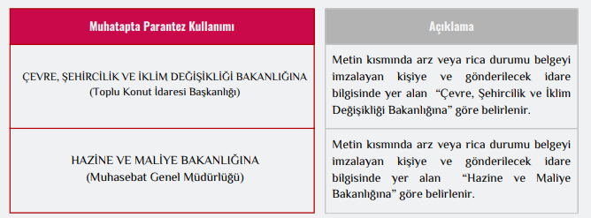
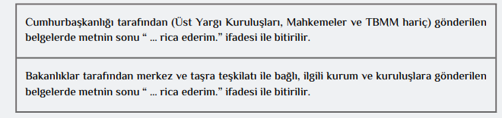
Metin Sonu Arz/Rica Kullanımı
Hiyerarşi yönünden alt makamlarla yapılan yazışmalar “Rica ederim.”, üst ve aynı düzeydeki makamlarla yapılan yazışmalar “Arz ederim.” ibaresiyle bitirilmelidir.
Üst, aynı düzey ve alt makamlara birlikte dağıtımlı olarak yapılan yazışmalar “Arz ve rica ederim.” veya “Arz/rica ederim.” ibaresiyle bitirilmelidir.
Belge, imza yetkisini devreden makam adına “a.” imzalandığında, yetkiyi devreden makamın hiyerarşik durumuna göre arz ve/veya rica ibarelerinden uygun olanıyla bitirilmelidir.
İdarelerin kamu niteliği olmayan tüzel kişiler ile yaptıkları yazışmalar “Rica ederim.” ibaresiyle bitirilmelidir.
İdare içinde hiyerarşi yönünden aynı düzeyde yer alan birimler arasında yapılan yazışmalar, “Arz ederim.” ibaresiyle bitirilmelidir. (Örneğin; Teftiş Kurulu Başkanlığı – Personel Genel Müdürlüğü vb.) Muhatap kısmında ikinci satırda parantez içinde birim veya idare ismi belirtilen yazışmalar, birinci satırda yer alan muhatap idare dikkate alınarak arz veya rica ibarelerinden uygun olanı ile bitirilmelidir:

Slide 32
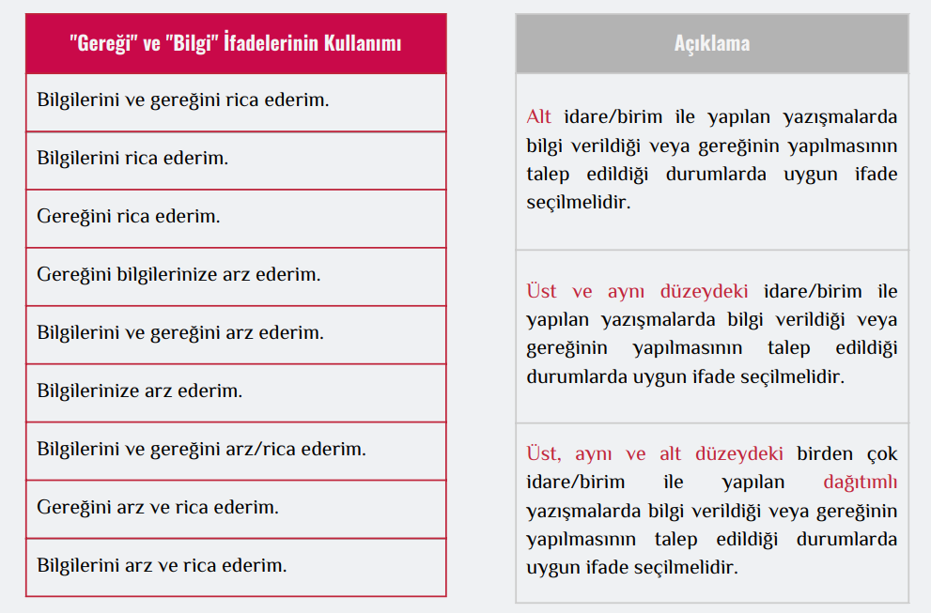
Arz/Rica
Resmî yazışmaların metin sonunda kullanılan “arz” ve “rica” ibarelerinin belirlenmesinde muhatap idare üst yöneticisinin ek göstergesinin, protokolün ve hiyerarşinin esas alınması gibi idarelerce geliştirilen farklı yöntemler ve süreçler bulunmaktadır. “Arz” ve “rica” ibarelerinin tercih edilmesinde mevzuatla veya farklı hususlarca net olarak hiyerarşi yönünden ast-üst ilişkisinin tanımlanmadığı durumlarda metin sonunun “arz ederim” ifadesi ile bitirilmesi uygun olacaktır. Böylelikle söz konusu ifade, resmî yazı içeriğinin önüne geçmeyerek iş ve işlemlerin hızlıca yürütülmesi sağlanmış olacaktır. “Rica” ibaresinin kullanımında hassasiyet gösterilmeli ve aşağıda yer alan hususlar örnek alınmalıdır:

Slide 33
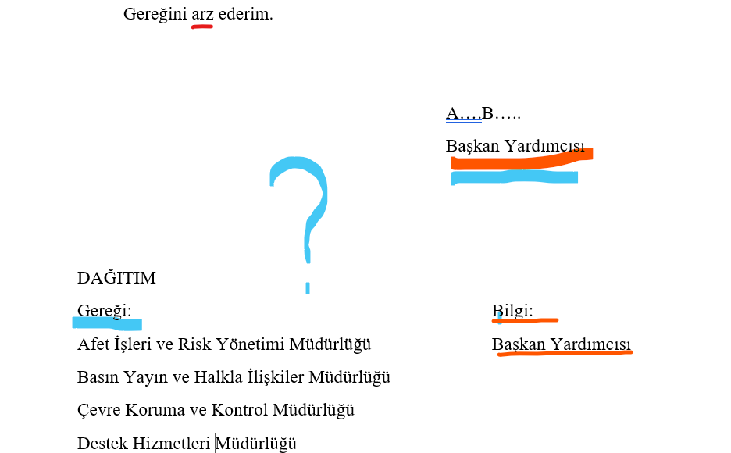

Slide 35
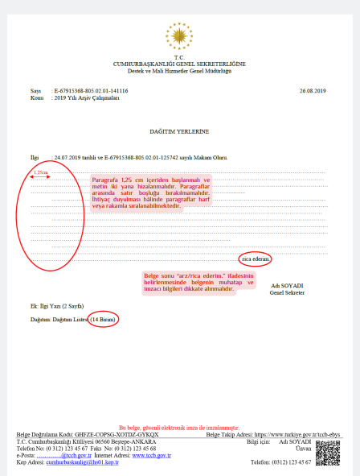
Metin İçinde İlgi Gösterimi
Metnin ilk paragrafında ilgide yer alan belgeler hakkında kısa ve öz bilgi verilmelidir. Metin içindeki ilgi gösteriminde aşağıdaki örnekler dikkate alınmalıdır:
İlgi tek ise:
-İlgi’de kayıtlı yazı İlgi birden fazla ise:
-İlgi (a)’da kayıtlı yazı -İlgi (a) ve (b)’de kayıtlı yazı
-İlgi (b-ç-e)’de kayıtlı yazı
Örnek: Kurumumuza İlgi (a)’da kayıtlı yazıyla iletilen söz konusu Yönetmelik Taslağı hakkında görüş ve önerilerimiz Ek’te yer almaktadır.
Metin İçinde Ek Gösterimi
Metin içinde ekten bahsedilirken kısa ve öz bilgi verilmelidir. Metindeki eklerin gösteriminde aşağıdaki
örnekler dikkate alınmalıdır:
Ek tek ise:
-Ekli liste
-Ek’te yer alan
Ek birden fazla ise:
-Ek-1’de belirtilen
-Ek-1, 2 ve 3’te yer alan listelerde
Örnek: İlgi (b)’de kayıtlı yazıyla kurumumuza iletilen söz konusu Yönetmelik Taslağı hakkında görüş ve önerilerimiz Ek’te yer almaktadır

Slide 36
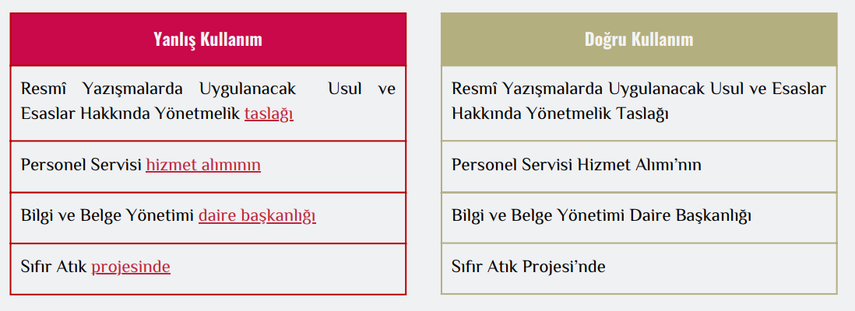
Metin İçindeki Yazım Kuralları
Resmî yazının metin alanında veya rapor, bilgi notu vb. eklerde ihtiyaç duyulabilecek Türkçe dil bilgisi ve yazım kurallarına ilişkin diğer hususların belirtildiği bölümler, Türk Dil Kurumunca yayımlanan Yazım Kılavuzu ve Türkçe Sözlük dikkate alınarak hazırlanmıştır.
Metin İçindeki Yer, Mekân, İdare, Birim, İhale, Proje vb. Adlarının Yazımı
Metin alanında bir toplantı, yer, mekân, idare, birim, ihale, proje vb. adlarının devamına getirilen kelimeler özel isme dâhil olmaktadır. Söz konusu kelimeler de tıpkı özel ismin diğer kısmı gibi ilk harfi büyük yazılmalı ve sonuna gelen ek gerekliyse kesme işaretiyle ayrılmalıdır
“Resmî Yazışmalarda Uygulanacak Usul ve Esaslar Hakkında Yönetmelik Taslağı Toplantısı” isminden “toplantı” kelimesi çıkarıldığında konunun toplantı olup olmadığı anlaşılamamaktadır. Bu nedenle “toplantı” burada özel isme dâhildir ve ilk harfi büyük yazılmalıdır.

Slide 37
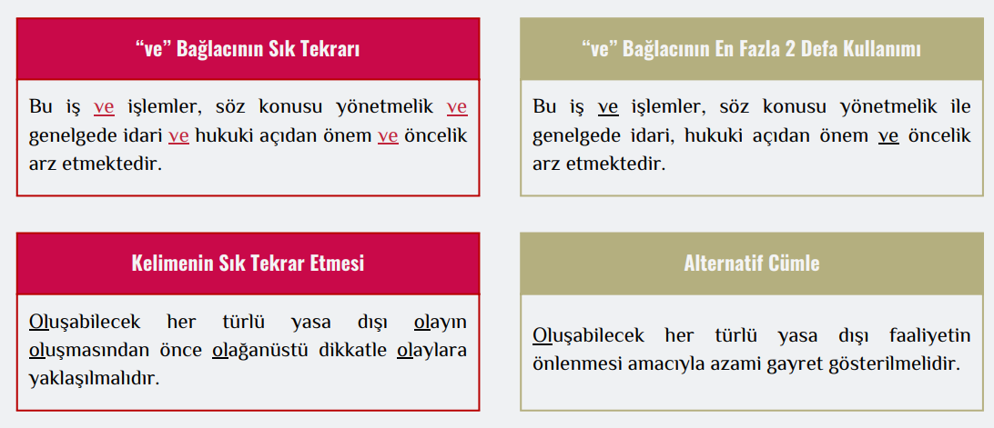
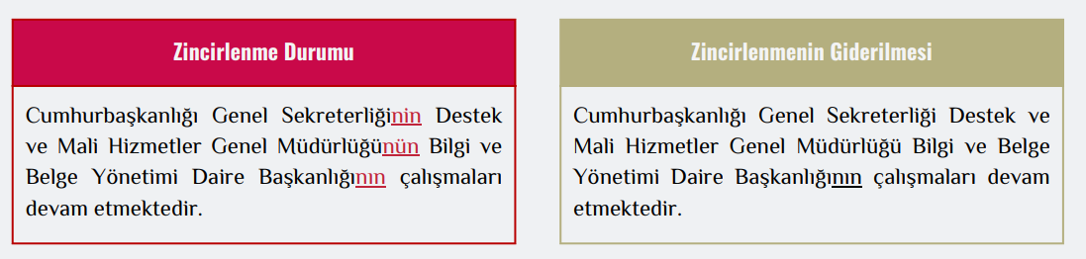
Metin İçinde Dikkat Edilmesi Gereken Anlatım Bozuklukları
Resmî yazılardaki anlatım bozuklukları muhatabın belgeyi anlaması ve algılamasında güçlük yaşamasına sebebiyet vermektedir. Genel itibarıyla resmî yazı metinlerinde yapılan anlatım bozukluklarının sebepleri şöyledir:
Çok uzun cümleler kurulması (4-5 satırlık) Cümle ögelerinin (özne-tümleç-nesne-yüklem) eksik olması Resmî anlatımı sağlamak amacıyla aynı anlama gelen veya birbirini çağrıştıran ifadelerin aynı cümle içinde kullanımı
Aynı veya benzer seslerin (harflerin) sık tekrar etmesi (ve bağlacının aynı cümle içinde çok fazla kullanılması gibi)
Kelime veya Eklerin Sık Tekrar Etmesi
Aynı cümle içinde özellikle de aynı bağlaçların ikiden fazla tekrar etmesi anlatımın akıcılığını etkilemektedir. Hazırlanan metinlerde ses tekrarları dikkate alınarak alternatifler üzerinde durulmalıdır

Slide 38
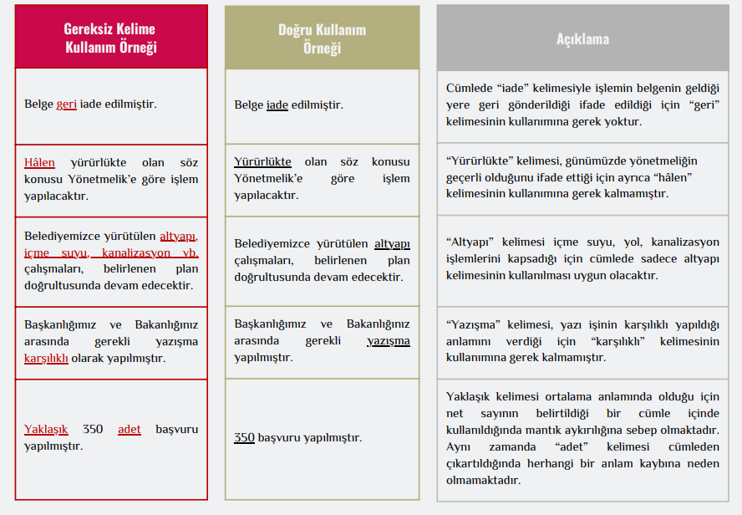
Gereksiz Kelime Kullanımı ve Mantık İlkelerine Aykırılık
Resmî yazılarda, belgenin daha resmî bir dille hazırlanmasını sağlamak üzere çoğu zaman aynı anlamda, birbirini çağrıştıran veya gereksiz kullanılan kelimeler cümle içinde yer alabilmektedir. Bazı durumlarda bu kelimeler, gereksiz gibi görünmemesine rağmen mantık ilkelerinde aykırılığa sebep olmaktadır:

Slide 39
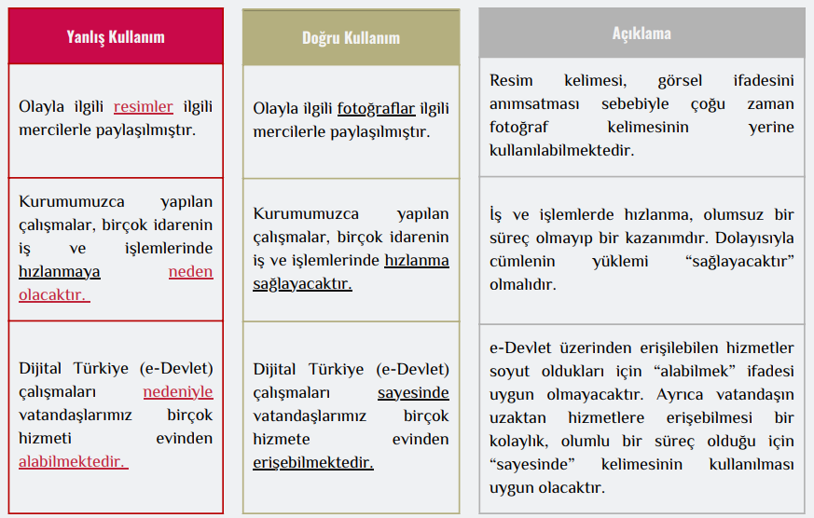
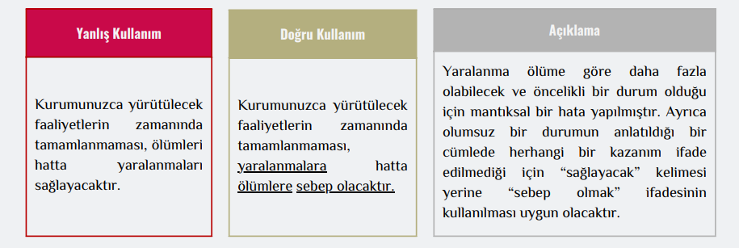
GEREKSİZ KULLANIM
Gereksiz kelimelerin kullanımıyla yapılan anlatım bozukluğu, belgeyi hazırlayan kişinin dikkatiyle ilgili olduğu için hazırlanan metinlerde oluşturulan cümleler, belgede sorumluluğu bulunan kişilerce dikkatle gözden geçirilmelidir
Sıralama Hataları, Kelimelerin Yanlış Anlamda ve Birbirlerinin Yerine Kullanımı (Çelişme-Aykırılık) Kavramların oluşumundaki öncelik durumu dikkate alınmadan hazırlanan cümlelerde sıralama hatalarıyla karşılaşılabilmektedir. Yaralanma-ölüm, ihale-satın alma gibi birbirinin devamı olabilecek süreçler aynı cümle içinde kullanıldığında sıralamaya dikkat edilmelidir:
Birbirlerini çağrıştırması sebebiyle birbirlerinin yerine kullanılan kelimeler anlatım bozukluğuna sebep olabilmektedir. Özellikle yüklemde olumsuz (neden olmak, sebep olmak vb.), nötr (oluşturmak, hazırlamak vb.) ve olumlu (sağlamak, kazandırmak vb.) olarak nitelendirebileceğimiz kelimelerin kullanımında cümlede verilmek istenen anlam dikkate alınarak tercih yapılmalıdır:

Slide 40
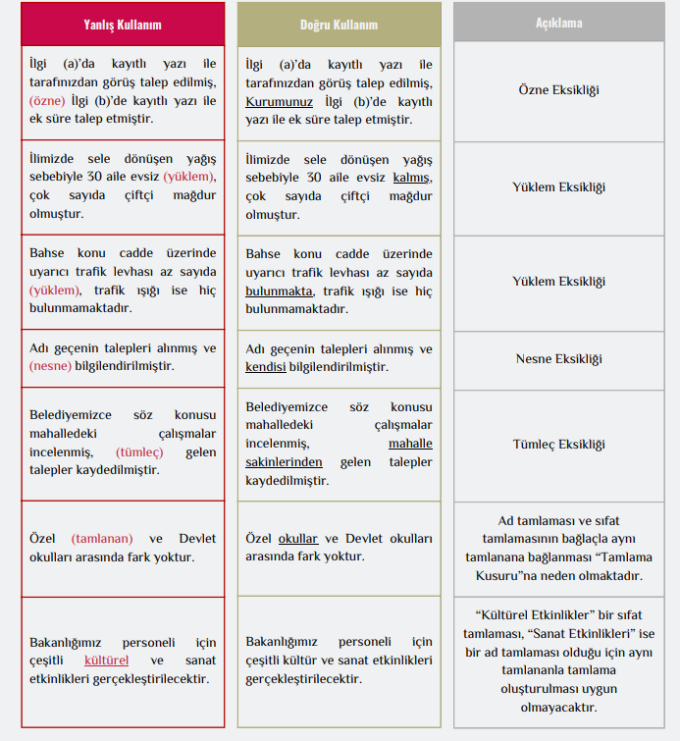
Cümle Ögelerinin Eksikliği ve Tamlama Kusurları
Resmî yazılarda sıklıkla tercih edilen sıralı ve birleşik cümlelerde öge eksikliği ile cümlelerde yer alan bazı tamlamalardaki kusurlar çoğu zaman karşılaşılan bir anlatım bozukluğuna neden olmaktadır:

Slide 41
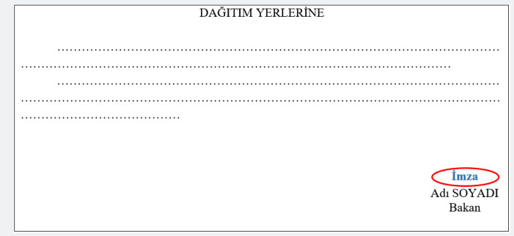
İMZA
Elektronik belgelerin güvenli elektronik imza ile imzalanması, zorunlu hâllerde veya olağanüstü durumlarda fiziksel ortamda hazırlanan belgelerin ise imzanın dağılmayacak ve kâğıda işlemesini sağlayacak mavi mürekkepli kalemle atılması gerekmektedir

Slide 42
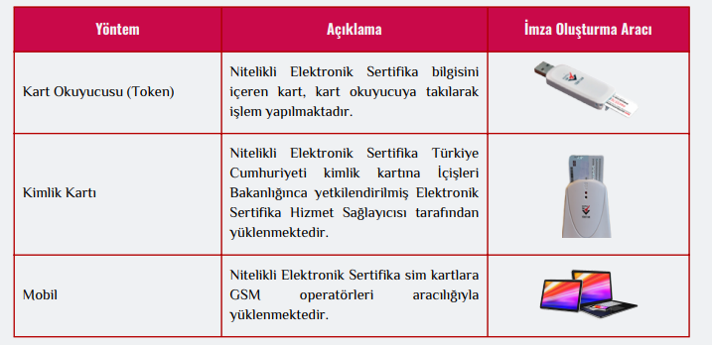
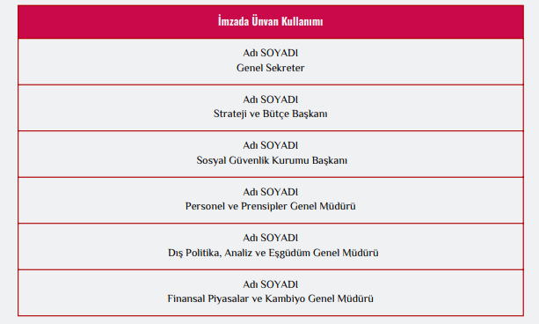
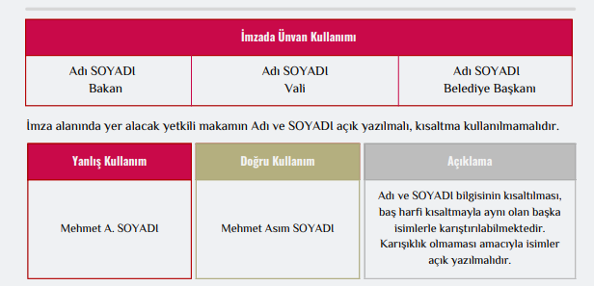
Güvenli Elektronik İmza Oluşturma Araçları
Güvenli elektronik imza ve oluşturma araçları 5070 Sayılı Elektronik İmza Kanunu’nda tanımlanmış olup günümüzdeki kullanım araçları aşağıda belirtilmiştir
İmza Bölümünde Ünvan Kullanımı İmza bölümünde imza atacak yetkili makamın adı, soyadı ve ünvanı açık yazılmalıdır. Sadece akademik ünvanlar ile askeri rütbelerde kısaltma kullanılmalıdır. Ünvan yazımında, atama kararında yer alan görev ünvan bilgisi esas alınmalıdır:

Slide 43
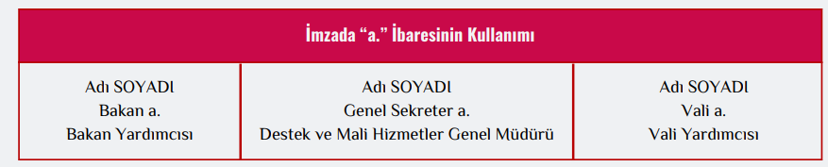
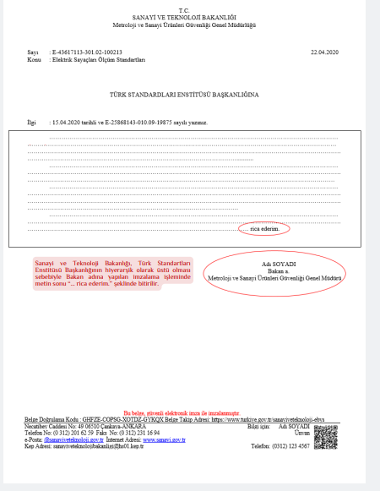
İmza Bölümünde Adına “a.” Kullanımı
Yetkili makam tarafından imza yetkisinin devredildiği durumlarda adına ifadesinin kısaltması olarak “… a.” kullanılmaktadır. Yetkili makam adına imza atacak yetkililer, imza yetkileri veya yetki devri yönergesine göre seçilmelidir. İdarenin iç yazışmalarında imza yetkisi devredilen ünvan bilgisinin yazılmasına gerek yoktur. Ancak dağıtımlı belgelerde muhataplar arasında hem iç birim hem de idare olması durumunda, “... a.” ibaresine ve imza yetkisini devredenin ünvanına yer verilmelidir. Metnin son kısmında kullanılacak “arz/rica ederim.” ifadesi adına imza atılan makamın hiyerarşi yönünden durumu dikkate alınarak belirlenmelidir

Slide 44
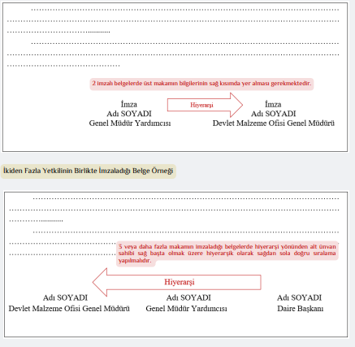
İmza Bölümünde İki veya Daha Fazla Yetkilinin Seçilmesi Belgenin iki veya daha fazla yetkili tarafından imzalandığı durumlarda örnekler aşağıdaki gibi olacaktır

Slide 45
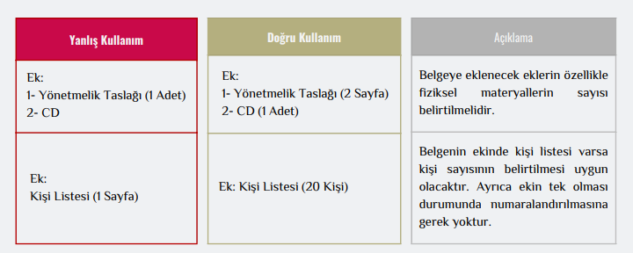
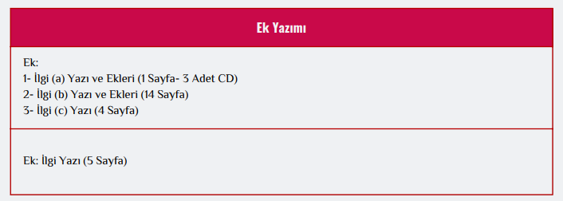
EK
Ek bilgisinde sadece sayfa sayısı verilmesi yerine ekin niteliği hakkında sayısal bilgi verilmelidir. Örneğin, excel formatında oluşturulan bir personel listesinin sayfa sayısı net olmayacağından kişi sayısının belirtilmesi uygun olacaktır.
İlgi tutulan belgenin ek olarak iletilmesi durumunda, belgenin varsa fiziksel ekleri ayrıca belirtilmelidir

Slide 46
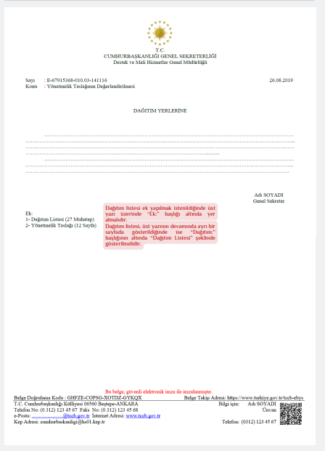
DAĞITIM
Aynı içerikli belgenin birden fazla muhataba gönderilmesi durumunda her bir muhatap için ayrı belge oluşturmak yerine “DAĞITIM YERLERİNE” hitaplı tek belge hazırlanmalıdır. Dağıtım alanında muhataplar belirtilmelidir.
Dağıtım listesinin uzun olması durumunda ayrıca dağıtım listesi oluşturulabilmektedir. Dağıtımlı belgelerin tek belge olarak düzenlenmesi ile hazırlanma ve imzalanma süreçlerinde zamandan ve maliyetten tasarruf sağlanmış olacaktır. “DAĞITIM YERLERİNE” hitaplı belgelerin görüntüsünde hitap değiştirilerek kurum isimlerinin yazılmaması gerekmektedir. Muhatap alanı değişime uğramadığı için belge özniteliklerini korumuş olacaktır. Belgeyi, idareleri sınıflandırarak (bakanlıklar, valilikler, üniversiteler, kamu kurum ve kuruluşları ve benzeri) göndermek gerektiğinde “Dağıtım:” alanına daha önceden tanımlanan dağıtım planı yazılmalıdır. Oluşturulan dağıtım planı, EBYS’lerde tanımlanıp kullanıma açılabilmektedir.
Dağıtım planlarının kullanımıyla birlikte muhatap idarelerin tek tek belirtilmesi sebebiyle üst yazının dağıtım listesinden dolayı uzamasının, muhataplar arasında bazı idarelerin unutulmasının ve harcanacak zaman kaybının önüne geçilmiş olacaktır. Dağıtım listesinin uzun olması durumunda “Dağıtım:” ibaresinin alt satırına “Dağıtım Listesi” yazılmalıdır. Muhatap idareler, “DAĞITIM LİSTESİ” başlığı altında belgenin devamında farklı bir sayfada veya belge ekinde belirtilmelidir.

Slide 47
Dağıtımlı belgelerde “Dağıtım Listesi” oluşturulurken gönderilmek istenilen muhatapların sıralaması aşağıdaki liste dikkate alınarak belirlenmelidir:
Cumhurbaşkanlığı
Türkiye Büyük Millet Meclisi Başkanlığı
Anayasa Mahkemesi Başkanlığı
Yargıtay Başkanlığı
Danıştay Başkanlığı
Sayıştay Başkanlığı
Uyuşmazlık Mahkemesi Başkanlığı
Bakanlıklar
Yüksek Seçim Kurulu Başkanlığı
Hâkimler ve Savcılar Kurulu Başkanlığı
Cumhurbaşkanlığına Bağlı Kurum, Kuruluş ve Ofisler
Bakanlıklara Bağlı, İlgili ve İlişkili Kurum ve Kuruluşlar
Valilikler
Büyükşehir/İl Belediyeleri
Üniversiteler
Kaymakamlıklar
İlçe Belediyeleri
Kamu Kurumu Niteliğindeki Meslek Kuruluşları
Kamu Kurumu Dışındaki Tüzel Kişiler
Gerçek Kişiler
Dağıtım listesi hazırlanırken yukarıda belirtilen sıralama içinde yer alan aynı düzeydeki idareler kendi içinde alfabetik olarak sıralanmalıdır.

Slide 48
OLUR
Olur alınacak makam, belgenin mahiyetine ve idareye ait İmza veya Yetki Devri Yönergesi’ne uygun olarak belirlenmelidir.
Hitap, oluru veren makama göre belirlenerek “……… MAKAMINA” şeklinde düzenlenmelidir.
Elektronik ortamda hazırlanan olur belgelerinde tarih, oluru alınan makamın imza işlemine ait tarih bilgisi olarak tutulmalıdır. Teklif eden yönetici ile varsa ara kademe yöneticilere ait imza tarih bilgisi üstveriden takip edilmelidir.
Zorunlu hâllerde veya olağanüstü durumlarda hazırlanan belgelerde ara kademe yönetici ve oluru alınan makam tarafından imza alanında tarih bilgisi de yazılmalıdır.
Belge tarihi olarak belgenin kayıt numarası aldığı tarih esas alınmalıdır. e-Yazışma Teknik Rehberi gereğince imzalandıktan sonra belge üzerinde herhangi bir değişiklik yapılması durumunda belgedeki güvenli elektronik imzaların geçerliliği ortadan kalkmaktadır.
Olur yazılarında belge asgari iki imzacı tarafından imzalandığı için ilk imzacı belgeyi imzaladıktan sonra belge üzerinde herhangi bir değişiklik yapılamamaktadır. Dolayısıyla oluru alınan makamın belgeyi imzaladığını belirten tarih bilgisi belge üzerinde gösterilemediğinden belge görüntüsü üzerinde Yönetmelik’in 12’nci maddesinin birinci fıkrasında belirtilen alanda yazılımsal çözümlerle (açılabilir pencere, PDF’ye damga ekleme, filigran vb.) gösterilmelidir. Oluru teklif eden birim ile olur alınan makam arasında başka yöneticiler varsa bunlar “Uygun görüşle arz ederim.” ifadesiyle olura katılabilmektedir. Bu ifade, teklif eden birim yetkilisinin imza bölümü ile “OLUR” ibaresinin bulunduğu bölüm arasına uygun boşluk bırakılarak yazı alanının solunda yer alacak şekilde yazılmalıdır.
Yukarıda belirtilen gerekçeye istinaden elektronik ortamda hazırlanan belgelerde ara kademede yer alan yöneticinin belgeyi imzaladığına dair tarih bilgisi belge üzerinde gösterilemeyeceğinden üstveride yer almaktadır.
Ancak zorunlu hâllerde veya Olağanüstü durumlarda fiziksel ortamda hazırlanan belgelerde söz konusu imzacıya ait tarih bilgisine belge üzerinde yer verilmelidir.
NOT: Olur belgesi, oluru alınacak makama hitaben oluşturulduğu için kurum dışına gönderilmek istendiğinde, bir üst yazıya ek yapılarak muhataba iletilmelidir.

Slide 49


OLUR

Slide 50

PARAF
Paraf, belgeyi hazırlayan ile belgeyi imzalayacak yetkili makam arasında yer alan sorumluların imza ya da kısa imzalarını ifade etmektedir.
Fiziksel ortamda hazırlanan belgelerde tutulan paraf bilgisi ile belgeyi uygun gören hiyerarşik sorumlular belirtilmektedir. Dolayısıyla fiziksel ortamda hazırlanan belgeler, oluşturan idarenin paraf bilgisine erişebilmesi amacıyla paraf (dosya) ve dağıtım nüshası olmak üzere 2 nüsha tutulmaktadır. Elektronik ortamda hazırlanan belgelerin paraf bilgilerine üstveriden erişilebilmesi ve üstveri bilgileri ile belgenin bir bütün olması sebebiyle belgenin tek nüsha olarak üretilmesi uygun olacaktır. Ancak paraf bilgileri, belgeyi imzalamaya yetkili makamın karar verme sürecinde belgenin geçmişi hakkında bilgi sahibi olmasını sağladığı için önem arz etmektedir. Bu sebeple EBYS’lerin sistem içinde paraf bilgilerine erişimde kullanıcı dostu süreçler geliştirmeleri ve tek nüsha olarak tutacakları belge üzerinde bulunmaması gereken paraf bilgilerini belge görüntüsünde yazılımsal çözümlerle (açılabilir pencere vb. çözümler) göstermeleri uygun olacaktır. Elektronik onay ile oluşturulan paraf verilerine ait günlük raporlar, zaman damgasıyla damgalanarak ait olduğu belgenin saklama süresinden az olmayacak şekilde saklanmalıdır. Zorunlu hâllerde veya olağanüstü durumlarda fiziksel ortamda hazırlanan belgeler hazırlayan idarede kalacak paraf nüshası ve muhataba iletilecek dağıtım nüshası olmak üzere en az 2 nüsha olarak hazırlanmalı ve paraf bilgilerine paraf nüshası üzerinde yer verilmelidir.

Slide 51
Sanık, … olarak görev yaptığı dönemde, yasa ve yönetmeliklere aykırı olarak hazırlanan atama önerilerine paraf koyarak bilinçli tarzda onay vermiş, bu suretle görevde yetkisini kötüye kullanmıştır. Anayasa'nın 2. maddesine göre Türkiye Cumhuriyeti demokratik, laik ve sosyal bir hukuk devletidir.
(Yargıtay Ceza Genel Kurulu)

Slide 52

KOORDİNASYON
Birden fazla birimin müşterek faaliyetinde veya faaliyete ilişkin farklı birimlerin müdahil olması gerektiği durumlarda koordinasyon parafı kullanılabilmektedir.
Belgeyi hazırlayan birimin paraf hiyerarşisinden sonra koordinasyonuna ihtiyaç duyulan diğer birim yetkilisi/yetkilileri, koordinasyon parafı için eklenmelidir.
Koordinasyon ve paraf bilgilerinin belge üstverisinde yer alması gerekmektedir. Bu bilgilerin, paraf bilgilerinde olduğu gibi belge görüntüsü üzerinde yazılımsal çözümlerle (açılabilir pencere vb.) gösterilmesi uygun olacaktır.

Slide 53

DOĞRULAMA BİLGİLERİ
Elektronik ortamda hazırlanan belgelerin iç veya dış yazı ayrımı yapılmaksızın tamamında doğrulama kodu olmalıdır. Elektronik ortamda iletimin mümkün olmadığı durumlarda fiziksel çıktısı gönderilen belgelerin muhatap tarafından kaydedilmeden önce doğrulanması gerekmektedir. Doğrulama işlemi, Dijital Türkiye (e-Devlet) üzerinden belirtilen belge takip adresi aracılığıyla belgeyi üreten idare, belge sayısı, belge tarihi ve doğrulama kodu veya karekod yer alan bilgiler aracılığıyla yapılmalıdır. Doğrulaması yapılacak belgenin e-Yazışma Paketinin tamamına e-Devlet üzerinden erişilmelidir. Doğrulaması yapılacak olan belgenin sisteme kaydedilmeden önce e-Devlet üzerinden e-Yazışma Paketinin indirilip sisteme aktarılması uygun olacaktır. Böylelikle belgenin elektronik ortamda güvenli elektronik imza ile hazırlanmış aslına erişim sağlanarak belgenin doğrulaması veya doğrudan belgenin aslının sisteme dâhil edilmesi sağlanmış olacaktır.

Slide 54

İLETİŞİM BİLGİLERİ
İletişim bilgileri alanının sol tarafında (sola yaslı) belgeyi gönderen idarenin adresi, posta kodu, telefon ve faks numarası, e-posta adresi, internet adresi ve kayıtlı elektronik posta (KEP) adresi yer almalıdır. İletişim bilgileri alanının sağ tarafında (sağa yaslı) ise bilgi alınacak kişinin adı, soyadı, ünvanı ve telefon numarasını içerecek şekilde sayfa sonuna yazılmalıdır. İhtiyaç halinde birden fazla kişi bilgisine yer verilebilir. İletişim bilgilerinin üst sınırı bir çizgi ile ayrılmalıdır. İletişim bilgilerinin en sağında ise belgenin doğrulama sürecinde kullanılan “karekod” bulunmalıdır.

Slide 55

SÜRELİ VE KİŞİYE ÖZEL YAZIŞMALAR
Elektronik ortamda hazırlanan süreli resmî yazışmalarda “ACELE” veya “GÜNLÜDÜR” ibaresine üstveride ve üst yazı alanının sağ üst köşesinde kırmızı renkli olarak yer verilmelidir. “GÜNLÜDÜR” ibaresi taşıyan belgelere cevap verilmesi gereken süre ya da tarih metin içinde ve ilgili üstveri alanında belirtilmelidir. “ACELE” ibaresi taşıyan belgeye derhâl ve süratle, “GÜNLÜDÜR” ibaresi taşıyan belgeye belirtilen süre içinde cevap verilmelidir.
“ACELE” ibaresi taşıyan belgelerin içinde veya üstveri alanında süre belirtilmemelidir. Bu ibareyi taşıyan belgeler mümkün olan en kısa sürede işleme alınmalı ve gereği yapılmalıdır. Bu kapsamda, belgenin gönderim işlemlerinin hızla gerçekleştirilmesi (KEP, fiziksel ortamda elden veya APS ile gönderim vb.), muhatap idarenin belge kayıt ve havale işlemlerinin de yine hızla gerçekleştirilmesi gerekmektedir. EBYS’ler arasında ortak üstveri ibarelerinin oluşması amacıyla sadece “ACELE” ibaresinin kullanılması uygun olacaktır. Bu sebeple ÇOK ACELE, İVEDİ, ÇOK İVEDİ, ACİL vb. ibarelerin kullanılmaması gerekmektedir

Slide 56
SAYFA NUMARASI
Üst yazısı birden fazla sayfa tutan belgelerde ve belgeye ek yapılan dokümanlarda sayfa numarası verilmelidir. Sayfa numarası, iletişim bilgilerinin altında ve sayfanın ortasında, toplam sayfa sayısının kaçıncısı olduğunu gösterecek şekilde belirtilmelidir
(Örnek: 1/11). Özellikle belgelerin fiziksel iletilmesi durumunda belgeye eklenen dokümanın ek alanı içinde toplam sayfa sayısının belirtilmesi belge bütünlüğü açısından kontrol mekanizması sağlayacaktır.

Slide 57

BELGENİN ÇOĞALTILMASI
Elektronik ortamda hazırlanan belgenin çoğaltılması gerektiğinde yetkili kişiler (belge yönetiminden sorumlu birim personeli) tarafından belgenin çıktısı alınmalıdır.
Belge çıktısında belgenin doğrulama bilgilerinin olması zorunludur.

Slide 58

BELGENİN ÇOĞALTILMASI
Elektronik ortamda güvenli elektronik imza ile imzalanan belgenin çıktısı alındığında doğrulama bilgileri aracılığıyla belgenin asıl nüshasına ulaşılıp doğrulama işlemi yapılmalıdır. Bu nedenle belge çıktısı üzerinde ayrıca “BELGENİN ASLI ELEKTRONİK İMZALIDIR” ifadesinin yer aldığı kaşenin kullanılmasına gerek yoktur. Zorunlu hâllerde veya olağanüstü durumlarda ya da Yönetmelik’in yürürlüğe girdiği tarihten önce fiziksel ortamda hazırlanan ve gizlilik derecesi taşımayan bir belgeden örnek çıkartılması hâlinde, çoğaltılan belgenin uygun bir yerine “ASLI GİBİDİR” ibaresi konulmalıdır ve idarece yetkilendirilmiş görevli tarafından ad, soyadı, ünvan ve tarih belirtilmek suretiyle imzalanmalıdır. Bu şekilde çoğaltılan belge, asıl belge gibi kabul edilmelidir.

Slide 59
BELGENİN ELEKTRONİK ORTAMDA GÖNDERİLMESİ VE ALINMASI
Belgelerin elektronik ortamda muhatabına gönderilmesinden sonra tekrar fiziksel çıktısının gönderilmemesi gerekmektedir. Bu durum mükerrer kayıtlara yol açmakta ve belgeyi gönderen/alan idarede mükerrer işlemlere sebep olmaktadır. Fiziksel olarak iletilen belgenin mükerrer olması, muhatap idarede zaman ve iş gücü kaybına neden olmaktadır. Gönderen idare, KEP delil sorgulama aracılığıyla belgenin muhatabına ulaşıp ulaşmadığı konusunda bilgi alabilmektedir. Hem elektronik ortamda hem de fiziksel ortamda gönderilen bir belgeyi, yetkili makam hem elektronik imzasıyla hem de el yazısı ile atılan imzayla imzalamaktadır. Aynı belgenin elektronik ve fiziksel olarak iletilmesi halinde fazladan gönderi masrafı oluşmaktadır. Güvenli elektronik imzalı belgelerin KEP veya idarelerce belirlenen usullere göre elektronik ortamda gönderimi yapılamadığında, belgenin EYP'sinin gönderimi ve alımı veri depolama araçlarıyla kayıt tutularak gerçekleştirilebilmektedir. İlgili veri depolama araçları: Hard disk, USB, hafıza kartı, CD vb.
Yönetmelik 30. Madde 27.1. e-Yazışma Teknik Rehberinde Tanımlanan Kurallara Uygun Şekilde Hazırlanmayan Belgelerin İadesi İdare, EYP dosya formatına uygun olarak yazılmayan belgeyi kendisine ulaştıktan sonra en geç 2 iş günü içinde iade etmelidir. EYP dosya formatına aykırı olan belgeye ait tarih, sayı, konu, ID bilgisi ve E-Yazışma Teknik Rehberi’ne hangi gerekçeden uygun olmadığına ilişkin iade açıklaması ile birlikte gönderen idareye elektronik ortamda yazılımsal geliştirmelerle sisteme dâhil olmadan iletilebilmelidir. Sistem tarafından gerçekleştirilecek iade işleminde sadece e-Yazışma Teknik Rehberi’ne uygunluk şartı aranmalı, Yönetmelik’e uygunluk açısından ret işlemleri “Uygun yazılmayan belgeler” başlıklı 35’inci maddede belirtildiği şekilde resmî yazı ile yapılmalıdır. Sistem tarafından otomatik ret mekanizmasının yürütülemediği durumlarda resmî yazı ile belgeye ait tanımlayıcı bilgiler ve belgenin hangi gerekçeden e-Yazışma Teknik Rehberi’ne uygun olmadığı belirtilmelidir. 27.2. Şifreleme ve Elektronik Mühür Sertifikaları Elektronik ortamda yapılan resmî yazışmalarda belgeyi oluşturan İdarenin kurumsal kimliğinin güvenilir şekilde tespit edilmesine imkân verilmesi kapsamında mülga Başbakanlığın 2017/21 sayılı Genelgesi kapsamında elektronik mühür (e-Mühür) kullanımı ile elektronik yazışmaların şifrelenerek gönderilebilmesi ve alınması için kurumsal şifreleme sertifikalarının kullanımı yönünde gerekli tanımlamalar yapılmıştır.

Slide 60
Kurumsal şifreleme sertifikaları ve e-Mühür üretimi için mülga Başbakanlığın 2017/21 sayılı Genelgesi ile TÜBİTAK Kamu Sertifikasyon Merkezi yetkilendirilmiştir. e-Yazışma Teknik Rehberi’nin güncel versiyonu ile EYP üretiminde e-Mühür kullanımı ve belgelerin kurumsal şifreleme sertifikası ile şifrelenme ve şifre açılmasına yönelik gerekli işlemler tanımlanmıştır. Kurumsal şifreleme sertifikaları ve e-Mühür ile ilgili olarak 29.05.2019 tarihli 2019/DK-BTD/160 numaralı Bilgi Teknolojileri ve İletişim Kurulu Kararı’nda kurumsal şifreleme ve elektronik mühür sertifikalarına ilişkin başvuru alınması, oluşturulması, kullanılması, iptali ve yenilenmesi ile ilgili usul ve esaslar belirlenmiştir. 28.01.2021 tarihli ve 7263 sayılı Kanun ile yapılan değişik sonucunda 5070 sayılı Elektronik İmza Kanunu’nun Ek 1’inci maddesi ile elektronik mührün yasal altyapısı tanımlanmıştır. 14 Eylül 2022 tarihli ve 31953 sayılı Resmî Gazete’de “Elektronik Mühre İlişkin Usul ve Esaslar Hakkında Yönetmelik” yayımlanarak yürürlüğe girmiştir. 25 Nisan 2022 tarihli ve 5529 sayılı sayılı Cumhurbaşkanı Kararı ile yayımlanan “Gizlilik Dereceli Belgelerde Uygulanacak Usul ve Esaslar Hakkında Yönetmelik” ile elektronik ortamda hazırlanacak olan Hizmete Özel belgelerin kurumsal şifreleme sertifikası ile şifrelenerek gönderilmesi zorunlu hâle getirilmiştir. Bu nedenle; idareler arası elektronik ortamda belge gönderiminde kurumsal şifreleme kullanımı kapsamında EBYS sistemlerinde gerekli alt yapı çalışmalarının sağlanması gerekmektedir. Diğer belgelerin şifreli gönderilip gönderilmemesi durumu da belgeyi oluşturan idarece verilecek karara göre gerçekleşmektedir. İdarelerce oluşturulacak elektronik ortamdaki belgelerin güvenli elektronik imza ile imzalanmasının akabinde belgeler e-Mühür ile mühürlenerek zaman damgası ile damgalanmalı, e-mührün bileşeni BTK’nın Elektronik İmza Profilleri Rehberi’nde yer alan uzun vadeli imza ömrüne sahip profillerden P4 tipine “Arşiv İmza” (CAdES-A) uygun şekilde oluşturulmalıdır. Belgenin uzun ömürlü olarak güvenliğinin sağlanabilmesi için elektronik mühür sürecinde kullanılan zaman damgası sertifikasının süresi bitmeden önce zaman damgası sertifikası ile yeniden damgalanarak e-Mühürlü belgenin saklanması gereken süre boyunca arşiv imzası yenilenerek muhafaza edilmelidir. Bu işlemin idarede bulunan tüm elektronik ortamda hazırlanmış belgeler için (idare içinde üretilen ve idareye gelen) gerçekleştirilmesi gerekmektedir.

Slide 61

BELGENİN FİZİKSEL ORTAMDA GÖNDERİLMESİ VE ALINMASI
.1. Elektronik Ortamda Hazırlanan ve Fiziksel Olarak Gönderilen Belgenin Doğrulama ve Kayıt İşlemleri Elektronik ortamda hazırlanan bir belgenin elektronik olarak iletiminin mümkün olmadığı durumlarda yetkilendirilmiş görevli tarafından çıktısı alınarak muhatabına iletilebilmektedir. Söz konusu belgenin çıktısında yer alan karekod ve doğrulama kodu bilgileri ile belgenin Dijital Türkiye (e-Devlet) üzerinden doğrulaması yapılarak kaydedilmelidir. Doğrulanamayan belgeye ait çıktı işleme alınmamalıdır. Doğrulama işlemi, doğrulama erişim sayfasından belgenin EYP dosyasına erişilerek gerçekleştirilmelidir. Bu durumda doğrulaması yapılan belgenin elektronik ortamda erişilen aslı, işlem kolaylığı sağlamak üzere EBYS’ye aktarılmalıdır. Belgenin doğrulanabildiği fakat EYP dosyasının EBYS’ye aktarılamadığı durumlarda, fiziksel nüsha taranarak işleme devam edilmelidir. Belgenin doğrulanması esnasında; Belge doğrulaması yapılacak sunucuya ulaşılamaması Belge doğrulama bilgilerinin eksik olması gibi nedenlerle belge doğrulamasının yapılamaması durumunda belge alt kısmında yer alan iletişim bilgilerinden belgeyi hazırlayan kişiye ulaşılarak belgenin oluşturan idare tarafından hazırlandığı teyit edilmeli ve belgeyi doğrulayamama gerekçesi (sunucuya erişememe vb.) bildirilmelidir. Doğrulama işlemi yapılmadan belge kayıt işlemi gerçekleştirilmemelidir.
Elektronik ortamda hazırlanan bir belgeye ait çıktıda sayı, tarih ve doğrulama bilgileri eksiksiz olmalıdır. Aksi takdirde, belgenin doğrulama işlemi yapılamayacağından belge, sisteme kaydedilemeyecektir. Bu durumda, belge üzerinde yer alan iletişim bilgileri kullanılarak gönderen idareye söz konusu durum bildirilmelidir.

Slide 62

TEKİT YAZISI
Belgeye süresi içinde cevap verilmemesi durumunda muhataba tekit yazısı yazılabilmektedir.
Tekit yazıları amacı itibarıyla hiyerarşi yönünden alt veya aynı düzey idarelere yazılmalıdır.
Kurumlar hiyerarşi yönünden üst seviyedeki kurumlara tekit yazısı yazmamalıdır. Tekit yazısında daha önce gönderilen belge ilgi olarak tutulmalıdır.

Slide 64
DOSYA NUMARASI;
EVRAĞIN DOĞRU DOSYALANMASINI,
ARŞİV İŞLEMLERİNİN (TASNİF,İMHA GİBİ),
BAŞLANGIÇTA VERİLECEK DOĞRU DOĞYA NUMARASI BU SÜREÇLERİN DOĞRU DEVAM ETMESİNİ
HATALI DOSYA NUMARASI İSE SÜREÇLERİN HATALARLA DOLU İLERLEMESİNE NEDEN OLACAKTIR.

Slide 65


Slide 66
KAYNAKLAR: https://www.tccb.gov.tr/assets/dosya/resmiyazisma/dosyalar/kilavuz.pdf
Türk Dil Kurumu

Slide 67
TEŞEKKÜR EDER
SAĞLIKLI GÜZEL GÜNLER
DİLERİM

